Slide 1
Nichtlineare Projektion mit dem Sammon-Verfahren
Datenvisualisierung in der Statistik
Tobias Siebig, Morten Terhart
16.03.2018, Mosbach

Slide 2
Gliederung
Zielsetzung / Nutzen
Methodik
Einordnung in den statistischen Kontext
Anwendung an Beispielen

Slide 3
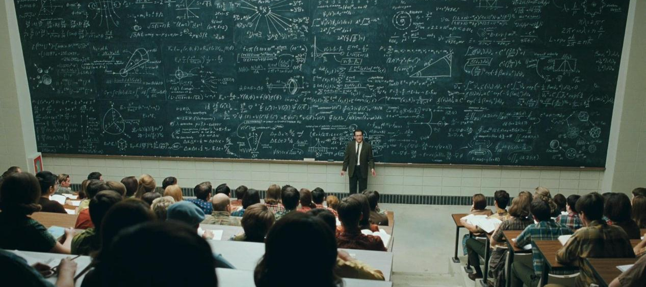
Zielsetzung / Nutzen

Slide 4
Zielsetzung / Nutzen
Skalierung von höher zu niedriger dimensionalen Datensätzen
Anschaulichere Darstellung
Nichtlineare Methode
Keine explizite Transformationsfunktion
Annäherung eines Datensatzes an die Struktur
Erhaltung der Strukturen

Slide 5
Methodik

Slide 6
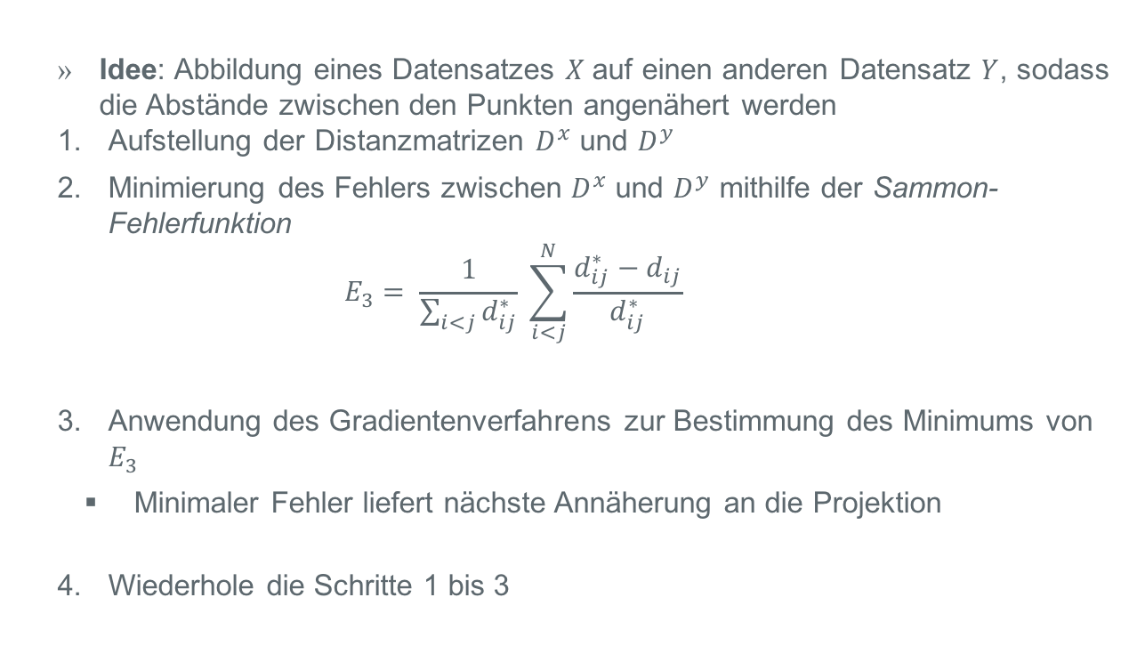
Methodik
Idee: Abbildung eines Datensatzes $X$auf einen anderen Datensatz $Y$, sodass die Abstände zwischen den Punkten angenähert werden
Aufstellung der Distanzmatrizen $D^{x}$ und $D^{y}$
Minimierung des Fehlers zwischen $D^{x}$ und $D^{y}$ mithilfe der Sammon-Fehlerfunktion $E_{3}= \frac{1}{\sum_{i<j}{d_{ij}^{∗}}} \sum_{i<j}^{N}{\frac{d_{ij}^{∗}−d_{ij}}{d_{ij}^{∗}}}$
Anwendung des Gradientenverfahrens zur Bestimmung des Minimums von $E_{3}$
Minimaler Fehler liefert nächste Annäherung an die Projektion
Wiederhole die Schritte 1 bis 3

Slide 7
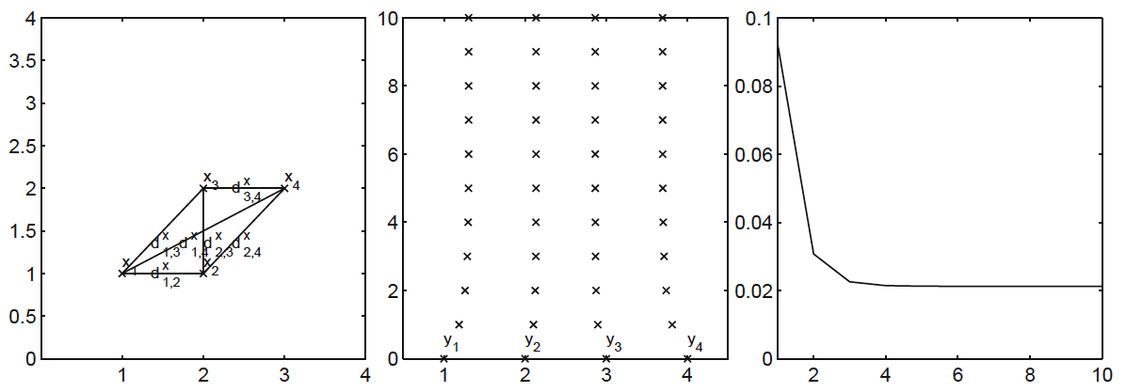
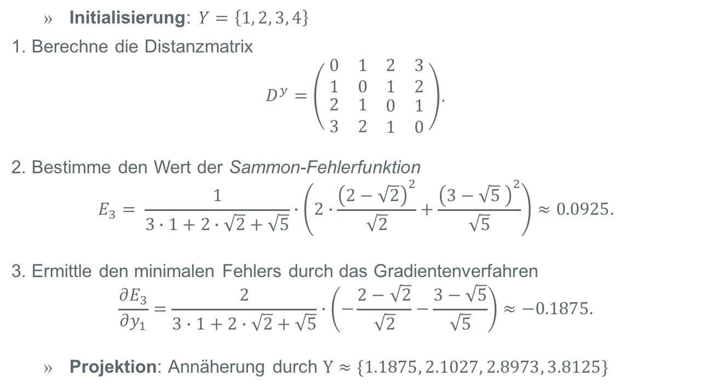
Methodik - Beispiel
Initialisierung: $Y=\left\{1, 2, 3, 4\right\}$
1. Berechne die Distanzmatrix
$D^{y}=\left( \begin{matrix}\begin{matrix}0 \\ 1\end{matrix} & \begin{matrix}1 \\ 0\end{matrix} & \begin{matrix}\begin{matrix}2 & 3\end{matrix} \\ \begin{matrix}1 & 2\end{matrix}\end{matrix} \\ 2 & 1 & \begin{matrix}0 & 1\end{matrix} \\ 3 & 2 & \begin{matrix}1 & 0\end{matrix}\end{matrix} \right)$.
2. Bestimme den Wert der Sammon-Fehlerfunktion
$$E_{3}= \frac{1}{3∙1+2∙\sqrt{2}+\sqrt{5}}∙\left(2∙\frac{{\left(2−\sqrt{2}\right)}^{2}}{\sqrt{2}}+\frac{{\left(3−\sqrt{5} \right)}^{2}}{\sqrt{5}}\right)≈0.0925.$$
3. Ermittle den minimalen Fehlers durch das Gradientenverfahren
$$\frac{∂E_{3}}{∂y_{1}}=\frac{2}{3∙1+2∙\sqrt{2}+\sqrt{5}}∙\left(−\frac{2−\sqrt{2}}{\sqrt{2}}−\frac{3−\sqrt{5}}{\sqrt{5}}\right)≈−0.1875.$$
Projektion: Annäherung durch $Y≈\{1.1875, 2.1027, 2.8973, 3.8125\}$
Quelle: Runkler, “Data Mining“

Slide 8

Einordnung in den statistischen Kontext

Slide 9
Einordnung in den statistischen Kontext
Nichtlineare Methode
Parallelen zur Hauptkomponentenanalyse
Dimensionale Reduktion
Projektion kann weitergehend analysiert werden, z.B. durch
Korrelation (linear oder multivariat)
Regression

Slide 10
Anwendung an Beispielen

Slide 11
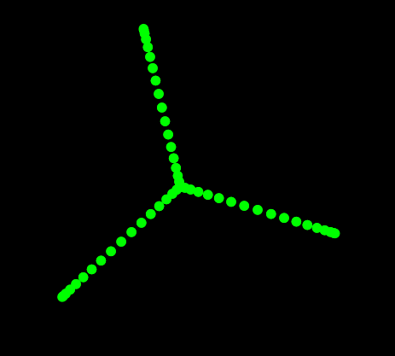
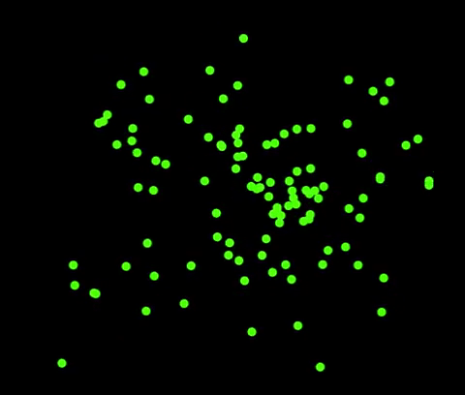
Projektion mit dem Sammon-Verfahren
Bouquet of Circles
3 Ebenen in einem 6-dimensionalen Raum
Auf jeder Ebene ein Kreis, die sich in einem Punkt schneiden
Sammon-Verfahren klappt Kreise auf sichtbare Dimension um
Hauptachsentransformation
Sammon-Verfahren
Weitergehende Informationen unter Wikipedia (Rose (Topology))

Slide 12
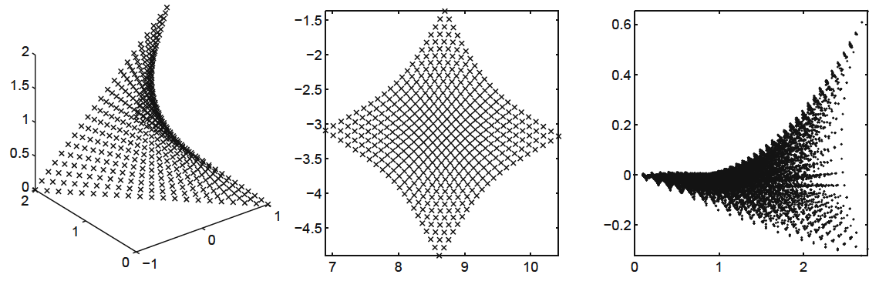
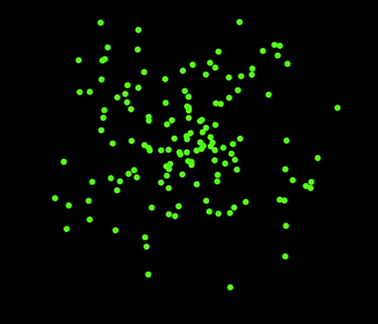
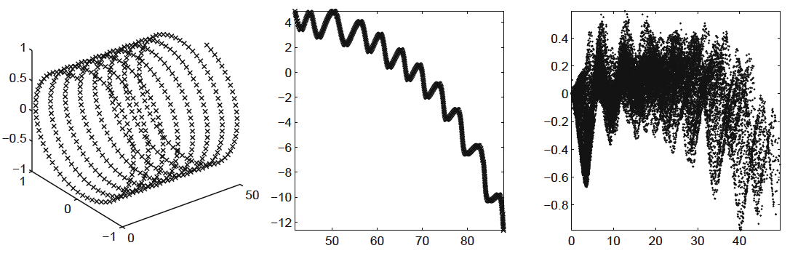
Projektion mit dem Sammon-Verfahren
Projektion eines gebogenen Quadrates
Bouquet of Circles mit 4 Kreisen im 8-dimensionalen Raum
Projektion eines Helix-Datensatzes
Quelle: Runkler, „Data Mining“

Slide 13
Literatur
J.W. Sammon (1969). „A nonlinear mapping for data structure analysis". IEEE Transactions on Computers. 18: 401, 402,403–409.
Thomas A. Runkler (2015). „Data Mining – Modelle und Algorithmen intelligenter Datenanalyse“. In Computational Intelligence, S. 47-51. 2. Auflage. Springer Vieweg. Berlin 2015.
Elzbieta Pȩkalska, Dick de Ridder, Robert P.W. Duin and Martin A. Kraaijveld (1999). „A new method of generalizing Sammon mapping with application to algorithm speed-up“. Proc. 5th Annual Conference of the Advanced School for Computing and Imaging (ASCI1999).
Scott Hotton and Jeff Hoshimi. „HiSee – Projection Algorithms“. Online: http://hisee.sourceforge.net (Abrufdatum: 08.03.2018).
Paul Henderson (2012). „Sammon Mapping“. Online: http://homepages.inf.ed.ac.uk/rbf/CVonline/LOCAL_COPIES/AV0910/henderson.pdf (Abrufdatum: 08.03.2018).

Slide 14

Vielen Dank für eure Aufmerksamkeit.
Duale Hochschule Baden-Württemberg Mosbach
Lohrtalweg 10 74821 Mosbach
Tobias Siebig Tob.Siebig.16@lehre.mosbach.dhbw.de
Morten Terhart Mor.Terhart.16@lehre.mosbach.dhbw.de

